Slide 1


Slide 2






تعيين تلميذ(ة) للإجابة.
توجيهات و شرح التعليمات.
عرض فيديو.
المرور بين الصفوف للمساعدة و تصحيح الإنجازات.
عمل في ثنائيات:
نهاية الشريط، المرور إلى الشريحة الموالية.

Slide 3

تنظيم حصص الأسبوع
اليوم 4 -
اليوم1 -
استماع وتحدث
قراءة : توليف ر – ز – ص – ض – ط - ظ
كتابة : رسم الحروف وإكمال كلمات - نقل .
معجم
استماع وتحدث
قراءة : توليف: ب ت ن ث ي
خط : رسم الحروف وإكمال كلمات
اليوم 5 -
اليوم2 -
استماع وتحدث
قراءة : دمج
إملاء
استماع وتحدث
قراءة : توليف د - ذ - س - ش - ف – ق
كتابة : رسم الحروف وإكمال كلمات
اليوم 6 -
اليوم 3 -
استماع وتحدث
قراءة :أراجع ما تعلمته
إنتاج كتابي
استماع وتحدث
قراءة : توليف ع – غ – ح – ج - خ
كتابة : رسم الحروف وإكمال كلمات
Révision
Lecture offerte

Slide 4







هيكلة حصة اليوم
-01افتتاح الحصة
الترحيب وتدبير السلوك
أنشطة اعتيادية: إملاء
كلمات بصرية: معا – خلف –أيها – أيتها – الذي – التي
قراءة مشتركة
-02استماع وتحدث
تعرف واستثمار الأساليب والأفعال الكلامية:
أساليب التعبير عن الرغبات والاختيارات -2-
-03قراءة / كتابة
توليف: ع – غ – ح – ج - خ
رسم الحروف وإكمال كلمات

Slide 5

عند نهاية الحصة
على الأقل % 80 من المتعلمين سيكونون قادرين على:
تعرف واستثمار الأساليب والأفعال الكلامية: أساليب التعبير عن الرغبات والاختيارات - حصة التدرب؛
قراءة مقاطع وكلمات وجمل تتضمن الحروف التي سبق تقديمها؛
رسم حروف سبق تقديمها وإكمال كلمات بالمقاطع المناسبة.

Slide 6



افتتاح الحصة
1
الترحيب وتدبير السلوك
الأنشطة الاعتيادية:
إملاء: قي - شا يَسْقي – فُرْشاةً
كلمات بصرية: معا – خلف –أيها – أيتها – الذي – التي
قراءة مشتركة

Slide 7


مرحبا بكم ، سننطلق في حصة اللغة العربية.
اختــتام الحــصة
قراءة/ كتابة
استـماع وتحدث
افتتاح الحصة

Slide 8


قبل أن نبدأ حصة اليوم سأخبركم عن شروط الحصول على نجمة التميز.
اختــتام الحــصة
قراءة/ كتابة
استـماع وتحدث
افتتاح الحصة
أُنْصِتُ وأَنْتَبِهُ جَيِّداً للدَّرْسِ.
وأنا جالِسٌ، أَرْفَعُ أُصْبُعي لِلْإجابَةِ.

Slide 9


ضعوا اللوحة والكراسة في القمطر.
اختــتام الحــصة
قراءة/ كتابة
استـماع وتحدث
افتتاح الحصة

Slide 10






يتم تعويض النشاط الاعتيادي الخاص بقراءة لوحة المقاطع بنشاط اعتيادي خاص بالإملاء ؛
يطلب من المتعلمين، في نهاية كل حصة، قراءة كلمات الصفحة المخصصة للحرف مع نقل هذه الكلمات على دفتر الواجبات المنزلية؛
يمر الأستاذ سريعا بين الصفوف في بداية كل حصة لمراقبة إنجاز الواجب المنزلي (نقل الكلمات)؛
يملي الأستاذ على المتعلمين في بداية كل حصة مقطعين وكلمتين من الكلمات التي نقلها المتعلمون كواجب منزلي في الحصة السابقة؛
يتم نشاط الإملاء في بداية كل حصة على الألواح ويتم التصحيح وتقديم التغذية الراجعة في حينه؛
بالنسبة للوحة المقاطع فيتم الاستمرار في تعبئتها في نهاية كل حصة بالحرف الجديد ثم قراءتها قبل ختام الحصة كما ينصح بتعويد المتعلمين على قراءة لوحة المقاطع في أي وقت متاح.

Slide 11

خذوا الألواح سأملي عليكم مقاطع وكلمات (يملي الأستاذ على المتعلمين، تباعا، مقطعين وكلمتين – المكتوبة في الشريحة الانتقالية الخاصة بافتتاح الحصة - مع التصحيح على السبورة والألواح)
اختــتام الحــصة
قراءة/ كتابة
استـماع وتحدث
معــــــــــجم
افتتاح الحصة

Slide 12

نمر لقراءة الكلمات البصرية. أنا أقرأ وأنتم ترددون بعدي.
اختــتام الحــصة
قراءة/ كتابة
استـماع وتحدث
افتتاح الحصة
أَيُّها
خَلْفَ
مَعاً
اَلَّتي
اَلَّذي
أَيَّتُها

Slide 13

من يقرأ؟
اختــتام الحــصة
قراءة/ كتابة
استـماع وتحدث
افتتاح الحصة
أَيُّها
خَلْفَ
مَعاً
اَلَّتي
اَلَّذي
أَيَّتُها

Slide 14
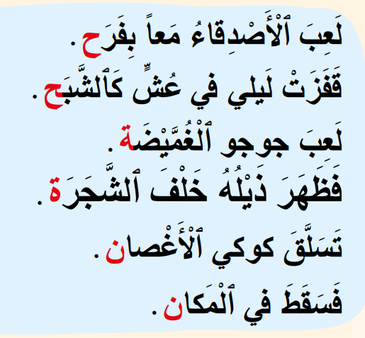
سنقرأ معا نص القراءة المشتركة. سأقرأ النص جملة جملة وأنتم ترددون بعدي جماعة.
اختــتام الحــصة
قراءة/ كتابة
استـماع وتحدث
معــــــــــجم
افتتاح الحصة

Slide 15


استماع وتحدث
2
استماع وتحدث
تعرف واستثمار الأساليب والأفعال الكلامية:
أساليب التعبير عن الرغبات والاختيارات - حصة التدرب.

Slide 16
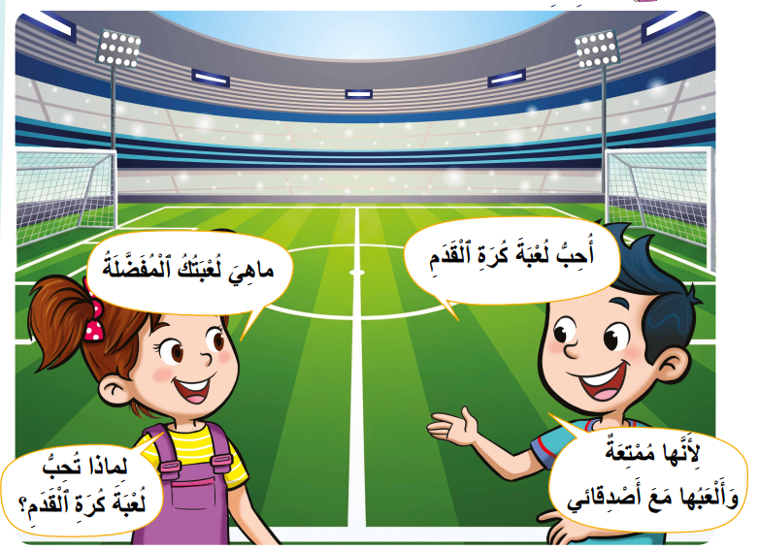
في الحصة السابقة تعلمنا كيف نذكر لعبتنا المفضلة. ما هي لعبة مجد المفضلة؟
اختــتام الحــصة
قراءة/ كتابة
استـماع وتحدث
افتتاح الحصة

Slide 17
اليوم سنتدرب على تشخيص الحوار. أنصتوا جيدا.
اختــتام الحــصة
قراءة/ كتابة
استـماع وتحدث
افتتاح الحصة

Slide 18
يسمع الأستاذ الحوار للمتعلمين
اختــتام الحــصة
قراءة/ كتابة
استـماع وتحدث
افتتاح الحصة

Slide 19

اختــتام الحــصة
قراءة/ كتابة
استـماع وتحدث
افتتاح الحصة
  ما السؤال الذي طرحته ندى على مجد لتعرف لعبته المفضلة؟
……..

Slide 20
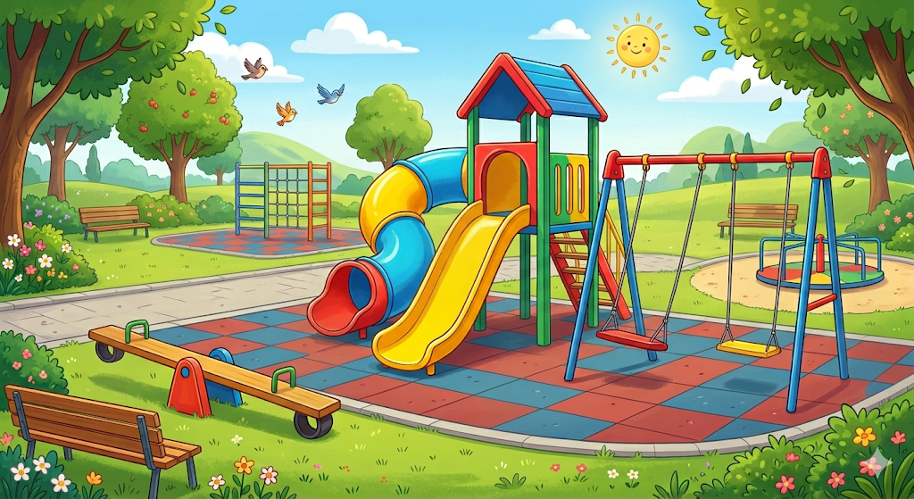
اختــتام الحــصة
قراءة/ كتابة
استـماع وتحدث
افتتاح الحصة
  أحسنتم، ما هي لعبتك المفضلة؟ رددوا. ردد أنت.

Slide 21

اختــتام الحــصة
قراءة/ كتابة
استـماع وتحدث
افتتاح الحصة
  بماذا أجاب مجد ندى عندما سألته عن لعبته المفضلة؟
……..

Slide 22

اختــتام الحــصة
قراءة/ كتابة
استـماع وتحدث
افتتاح الحصة
  أحسنتم، أحب لعبة كرة القدم. رددوا. ردد أنت.

Slide 23
اختــتام الحــصة
قراءة/ كتابة
استـماع وتحدث
افتتاح الحصة
  ما السؤال الذي طرحته ندى لتعرف لماذا يحب مجد كرة القدم؟
……..

Slide 24
  لماذا تحب لعبة كرة القدم؟ رددوا. ردد أنت.
اختــتام الحــصة
قراءة/ كتابة
استـماع وتحدث
افتتاح الحصة

Slide 25
  بماذا أجاب مجد ندى؟
اختــتام الحــصة
قراءة/ كتابة
استـماع وتحدث
افتتاح الحصة
……..

Slide 26

  لأنها لعبة ممتعة وألعبها مع أصدقائي. رددوا. ردد أنت.
اختــتام الحــصة
قراءة/ كتابة
استـماع وتحدث
افتتاح الحصة

Slide 27
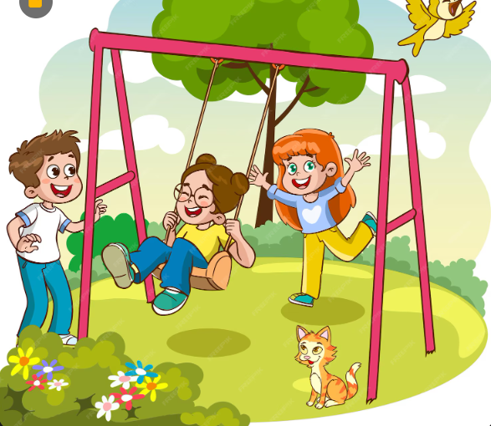
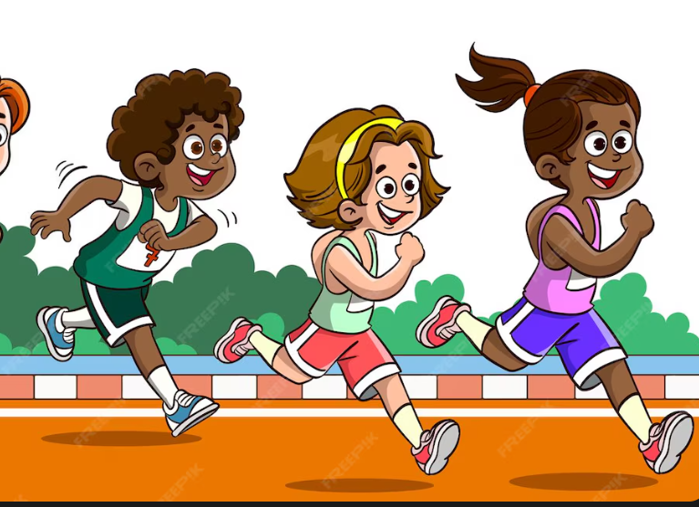
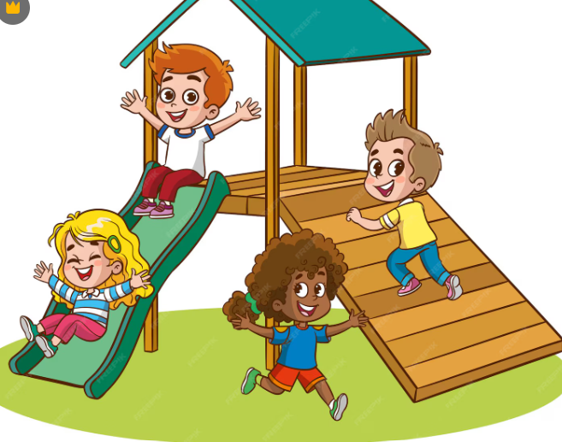
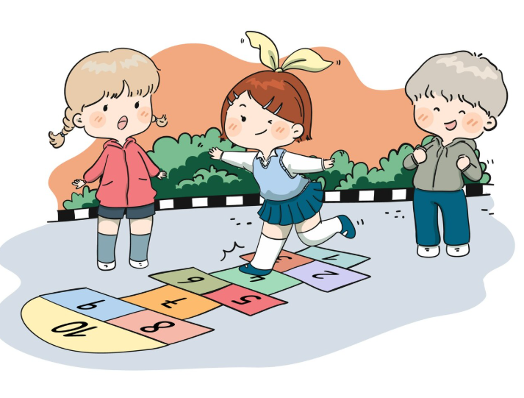
  أنتم أي لعبة تفضلون؟ لماذا؟
اختــتام الحــصة
قراءة/ كتابة
استـماع وتحدث
افتتاح الحصة

Slide 28
الآن سنمر لترديد الحوار الذي دار بين مجد وندى. سأظهر لكم الإشارة وعليكم أن تقولوا ما يوافقها.
اختــتام الحــصة
قراءة/ كتابة
استـماع وتحدث
افتتاح الحصة

Slide 29
في كل مرة سيقوم ثنائي جديد للقيام بالتمرين، واحد يسأل والآخر يجيب.
اختــتام الحــصة
قراءة/ كتابة
استـماع وتحدث
افتتاح الحصة

Slide 30
يقول الثنائي ما يوافق الإشارة. يقدم الأستاذ الدعم عند الحاجة.
اختــتام الحــصة
قراءة/ كتابة
استـماع وتحدث
افتتاح الحصة

Slide 31
يقول الثنائي ما يوافق الإشارة. يقدم الأستاذ الدعم عند الحاجة.
اختــتام الحــصة
قراءة/ كتابة
استـماع وتحدث
افتتاح الحصة

Slide 32
يقول الثنائي ما يوافق الإشارة. يقدم الأستاذ الدعم عند الحاجة.
اختــتام الحــصة
قراءة/ كتابة
استـماع وتحدث
افتتاح الحصة

Slide 33
يقول الثنائي ما يوافق الإشارة. يقدم الأستاذ الدعم عند الحاجة.
اختــتام الحــصة
قراءة/ كتابة
استـماع وتحدث
افتتاح الحصة

Slide 34
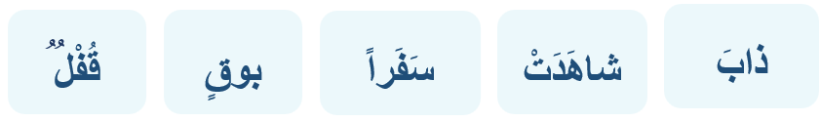
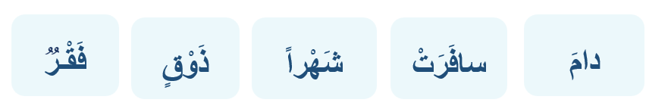
الآن سنلعب لعبة "أقرأ كلمة وأقفز قفزة". سأختار تلميذة تمثل فريق البنات تقرأ كلمة وتقفز قفزة. بعدها يقوم ممثل الأولاد ليقرأ ويقفز. الفائز هو من يقرأ الخمس كلمات قراءة صحيحة.
اختــتام الحــصة
قراءة/ كتابة
استـماع وتحدث
افتتاح الحصة

Slide 35


وقت النجمة الآن. الفائز بنجمة الاستماع هو (هي) ............ صفقوا له (لها).
اختــتام الحــصة
قراءة/ كتابة
استـماع وتحدث
افتتاح الحصة

Slide 36


قراءة/ كتابة
3
قراءة/ كتابة
ع – غ – ح – ج – خ : مراجعة وتوليف؛
رسم الحروف وإكمال كلمات.

Slide 37
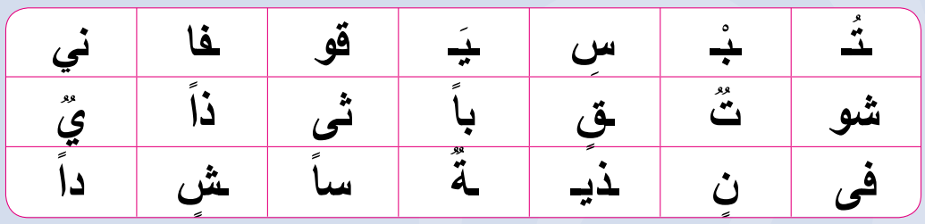
  الآن نتذكر كيف نقرأ مقاطع الحروف التي راجعنا. سأعين 3 تلاميذ، كل واحد يقرأ سطرا. (الفئة د)
اختــتام الحــصة
قراءة/ كتابة
استـماع وتحدث
افتتاح الحصة

Slide 38
تعلمنا سابقا كيف نقرأ ونكتب كل حروف اللغة العربية. اليوم سنراجع بعض ما تعلمناه.
اختــتام الحــصة
قراءة/ كتابة
استـماع وتحدث
افتتاح الحصة
خ
ج
ح
غ
ع

Slide 39

اليوم سنجزئ كلمات إلى مقاطع. انتبهوا.
اختــتام الحــصة
قراءة/ كتابة
استـماع وتحدث
افتتاح الحصة

Slide 40
من يجزئ كلمة « حوتٌ" إلى مقاطع؟
اختــتام الحــصة
قراءة/ كتابة
استـماع وتحدث
افتتاح الحصة

Slide 41

أحسنتم، حو - تٌ. تصفيقتان. إذن كلمة "حوتٌ" تتكون من مقطعين.
اختــتام الحــصة
قراءة/ كتابة
استـماع وتحدث
افتتاح الحصة
2

Slide 42

من يجزئ كلمة « عنكبوتٌ" إلى مقاطع؟
اختــتام الحــصة
قراءة/ كتابة
استـماع وتحدث
افتتاح الحصة

Slide 43
أحسنتم، عَنْـ - كَـ - بو - تٌ. 4 تصفيقات. إذن كلمة "عنكبوتٌ" تتكون من 4 مقاطع.
اختــتام الحــصة
قراءة/ كتابة
استـماع وتحدث
افتتاح الحصة
4

Slide 44

من يجزئ كلمة « زُجاجٌ" إلى مقاطع؟
اختــتام الحــصة
قراءة/ كتابة
استـماع وتحدث
افتتاح الحصة

Slide 45
أحسنتم، زُ – جا - جٌ: 3 تصفيقات. إذن كلمة "زجاج" تتكون من 3 مقاطع.
اختــتام الحــصة
قراءة/ كتابة
استـماع وتحدث
افتتاح الحصة
3

Slide 46
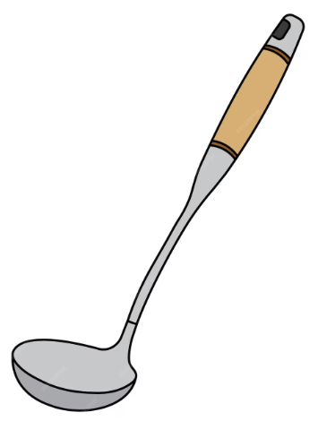
من يجزئ كلمة « مِغرفةٌ" إلى مقاطع؟
اختــتام الحــصة
قراءة/ كتابة
استـماع وتحدث
افتتاح الحصة

Slide 47
أحسنتم، مِغْـ - رَ – فَـ - ـةٌ: 4 تصفيقات. إذن كلمة "مغرفةٌ" تتكون من 4 مقاطع.
اختــتام الحــصة
قراءة/ كتابة
استـماع وتحدث
افتتاح الحصة
4

Slide 48
أقرأ رددوا بعدي.
اختــتام الحــصة
قراءة/ كتابة
استـماع وتحدث
افتتاح الحصة
خ
ج
ح
غ
ع

Slide 49
من يقرأ. خاص بالفئة د
اختــتام الحــصة
قراءة/ كتابة
استـماع وتحدث
افتتاح الحصة
خ
ج
ح
غ
ع

Slide 50


الآن؛ سأكتب على سبورة الكتابة حرف العين مع الوصف. تابعوا جيدا.
اختــتام الحــصة
قراءة/ كتابة
استـماع وتحدث
افتتاح الحصة
ع

Slide 51

الآن اكتبوا على الألواح حرف العين. ارفعوا ألواحكم .
اختــتام الحــصة
قراءة/ كتابة
استـماع وتحدث
افتتاح الحصة
ع

Slide 52
الآن؛ سأكتب على سبورة الكتابة حرف الغين وسط الكلمة مع الوصف. تابعوا جيدا.
اختــتام الحــصة
قراءة/ كتابة
استـماع وتحدث
افتتاح الحصة
ــغــ

Slide 53
اكتبوا على الألواح حرف الغين. ارفعوا ألواحكم
اختــتام الحــصة
قراءة/ كتابة
استـماع وتحدث
افتتاح الحصة
ــغــ

Slide 54
الآن؛ سأكتب على سبورة الكتابة حرف الجيم مع الوصف. تابعوا جيدا.
اختــتام الحــصة
قراءة/ كتابة
استـماع وتحدث
افتتاح الحصة
ج

Slide 55
اكتبوا على الألواح حرف الجيم. ارفعوا ألواحكم
اختــتام الحــصة
قراءة/ كتابة
استـماع وتحدث
افتتاح الحصة
ج

Slide 56
الآن؛ سأكتب على سبورة الكتابة حرف الخاء في بداية الكلمة مع الوصف. تابعوا جيدا.
اختــتام الحــصة
قراءة/ كتابة
استـماع وتحدث
افتتاح الحصة
خـــ

Slide 57
اكتبوا على الألواح حرف الخاء. ارفعوا ألواحكم
اختــتام الحــصة
قراءة/ كتابة
استـماع وتحدث
افتتاح الحصة
خـــ

Slide 58
الآن سنقرأ مقاطع وكلمات تتضمن الحروف. انتبهوا.
اختــتام الحــصة
قراءة/ كتابة
استـماع وتحدث
افتتاح الحصة
ظ
خ
ج
ح
غ
ع

Slide 59
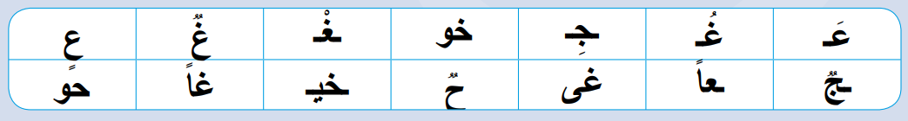
اختــتام الحــصة
قراءة/ كتابة
استـماع وتحدث
افتتاح الحصة
أقرأ. تابعوا معي.

Slide 60
اختــتام الحــصة
قراءة/ كتابة
استـماع وتحدث
افتتاح الحصة
من يقرأ. (خاص بالفئة د).

Slide 61
أنا أقرأ وأنتم ترددون بعدي.
اختــتام الحــصة
قراءة/ كتابة
استـماع وتحدث
افتتاح الحصة
وَجَع
وَ / جَــ / ــع
خوخ
خو/ خ
غُلاماً
غُــ/ ــلا / ماً
مِمْحاةٍ
مِـمْـ/ ــحا / ةٍ
نَعامَةً
نَــ/ ــعا/ مَــ / ـةً

Slide 62
من يقرأ (خاص بمن يحتاج التدرب على الدمج)
اختــتام الحــصة
قراءة/ كتابة
استـماع وتحدث
افتتاح الحصة
وَجَع
وَ / جَــ / ــع
خوخ
خو/ خ
غُلاماً
غُــ/ ــلا / ماً
مِمْحاةٍ
مِـمْـ/ ــحا / ةٍ
نَعامَةً
نَــ/ ــعا/ مَــ / ـةً

Slide 63
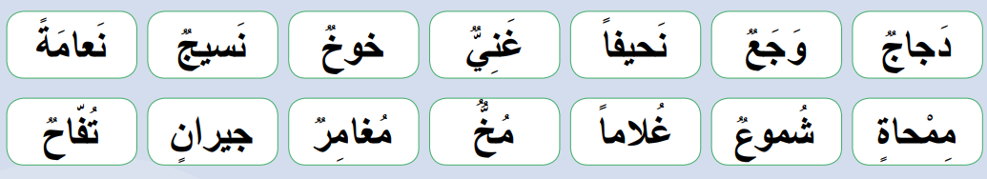
أقرأ. رددوا بعدي.
اختــتام الحــصة
قراءة/ كتابة
استـماع وتحدث
افتتاح الحصة

Slide 64
من يقرأ؟ سأعين 6 منكم لقيادة القراءة.
اختــتام الحــصة
قراءة/ كتابة
استـماع وتحدث
افتتاح الحصة

Slide 65

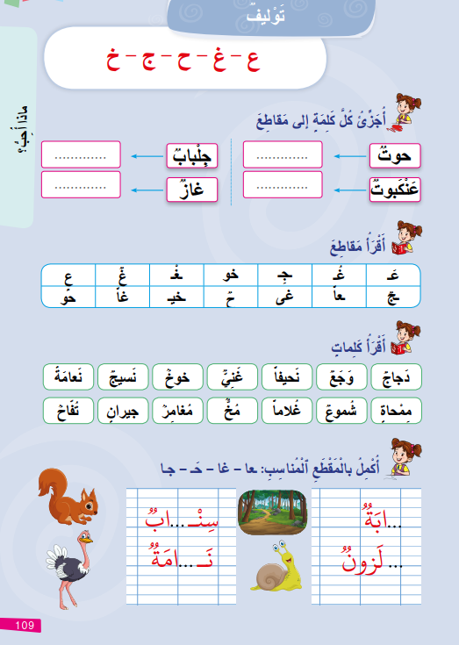
خذوا الكراسة الصفحة 109.
اختــتام الحــصة
قراءة/ كتابة
استـماع وتحدث
افتتاح الحصة

Slide 66

في ثنائيات – كل واحد منكم يقرأ الكلمات لزميله. سأمر بين الصفوف لمساعدتكم.
اختــتام الحــصة
قراءة/ كتابة
استـماع وتحدث
افتتاح الحصة

Slide 67
وقت النجمة الآن. الفائز بنجمة القراءة هو (هي) : ....
اختــتام الحــصة
قراءة/ كتابة
استـماع وتحدث
افتتاح الحصة

Slide 68

قفوا، سننشد أنشودة جسمي نشيط ومثابر مع القيام بحركات.
اختــتام الحــصة
قراءة/ كتابة
استـماع وتحدث
افتتاح الحصة

Slide 69
الآن سنكمل كلمة بالمقطع الناقص من مقاطع الحروف التي راجعناها. تابعوا معي.
اختــتام الحــصة
قراءة/ كتابة
استـماع وتحدث
معــــــــــجم
افتتاح الحصة
ـعا ــ غا ــ حَـ ــ ـجا

Slide 70

لاحظوا الصورة واقرؤوا المقطع المكتوب في الكلمة.
اختــتام الحــصة
قراءة/ كتابة
استـماع وتحدث
معــــــــــجم
افتتاح الحصة
...ــلَـزون

Slide 71
من يقول الكلمة التي سنكملها؟ اكتبوا الكلمة كاملة على ألواحكم.
اختــتام الحــصة
قراءة/ كتابة
استـماع وتحدث
معــــــــــجم
افتتاح الحصة
...ــلَـزون

Slide 72
ارفعوا ألواحكم. صححوا.
اختــتام الحــصة
قراءة/ كتابة
استـماع وتحدث
معــــــــــجم
افتتاح الحصة
حَــلَـزون

Slide 73
خذوا الكراسة الصفحة 109. أكملوا بالمقطع المناسب . (يشرح الأستاذ المطلوب. يتم التصحيح على السبورة وفي الكراسات).
اختــتام الحــصة
قراءة/ كتابة
استـماع وتحدث
معــــــــــجم
افتتاح الحصة

Slide 74
خذوا دفاتر الكتابة. اكتبوا المقاطع. (يعد الأستاذ النماذج لمتعلميه حسب الحاجة)
سأمر لمساعدتكم.
اختــتام الحــصة
قراءة/ كتابة
استـماع وتحدث
معــــــــــجم
افتتاح الحصة
جي غٍ خ ـغاً

Slide 75
الفائز بنجمة الكتابة هو (هي) صديقكم (صديقتكم)............. صفقوا له (لها).
اختــتام الحــصة
قراءة/ كتابة
استـماع وتحدث
افتتاح الحصة

Slide 76

اختــتام الحــصة
5
اختــتام الحــصة
ماذا تعلمتم اليوم؟
واجباتكم المنزلية

Slide 77

تعلمنا اليوم كيف نذكر لعبتنا المفضلة. لماذا يحب مجد لعبة كرة القدم؟
اختــتام الحــصة
قراءة/ كتابة
استـماع وتحدث
افتتاح الحصة

Slide 78


راجعنا الحروف: ع غ ح ج خ . لنقرأ مقاطع الحروف. رددوا معي. من يقرأ؟ (الفئة د)
اختــتام الحــصة
قراءة/ كتابة
استـماع وتحدث
افتتاح الحصة

Slide 79


البيت أنجزوا تمرين حرف النون ص 109، وأعيدوا قراءة المقاطع والكلمات.
اختــتام الحــصة
قراءة/ كتابة
استـماع وتحدث
افتتاح الحصة

Slide 80
في البيت، انقلوا الكلمات ص 109 في دفاتركم، سأملي عليكم بعضا منها في حصة الغد.
اختــتام الحــصة
قراءة/ كتابة
استـماع وتحدث
افتتاح الحصة

Slide 81
بناء على إنجازات المتعلمين خلال الممارسة المستقلة
ما تقديرك لنسبة التحكم في هدف الدرس؟
تسجل النسبة على صفحة اليوم من مذكرة الأستاذ.

